Slide 1
01
06
作业类隐患
高处作业类隐患
02
07
装置类隐患
交通运输类隐患
03
08
管理类隐患
目录
消防及环保类隐患
04
“两票三制”隐患
09
设备及PPE类隐患
05
触电及机械伤害
10
其他类综合隐患

Slide 2


01
作业类隐患

Slide 3
LOO
作业过程中可能存在的安全隐患
1、随意移动、损坏、拆除安全设施或移作他用；
2、非电工私接电源或拆装电气设备；
3、闸刀式电源开关带负荷拉闸，造成闸刀受损；
4、将电源线钩挂在闸刀上或直接插入插座内使用；
5、使用手持电动工具或建筑电动机械未经漏电保护器；
6、潜水泵在工作时，在潜水泵排水的坑、池内工作或在周围进行清淤、挖土等工作；
7、使用金属丝代替熔丝或使用没有达到规范要求的熔丝；
8、流动电源箱盘至固定配电盘之间的电源线长度大于40米；

Slide 4
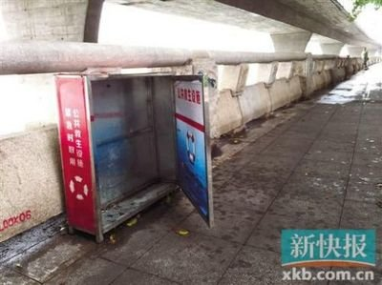
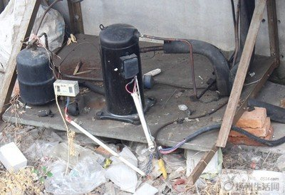
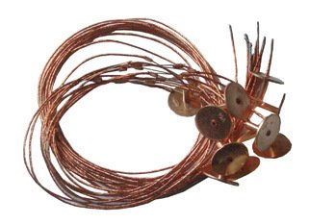


Slide 5
作业过程中可能存在的安全隐患
LOO
9、在金属容器内或井坑内工作时，金属容器没有可靠接地，或将行灯变压器带入金属容器内或井坑内；
10、在电源盘、电缆周围2米范围内进行焊、割等高温作业；
11、电焊机二次接线头铜芯裸露，未包扎绝缘；
12、酒后登高作业；
13、高处作业时随手抛掷工器具及材料等物品；
14、高处作业时工器具不系保险绳，无防坠落的措施；
15、高处作业时，工作材料、工器具等放在临空面或孔洞附近；
16、高处作业切割、焊接的下角料不及时清理，有可能造成高空坠物；

Slide 6

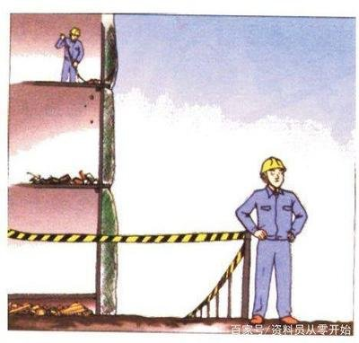
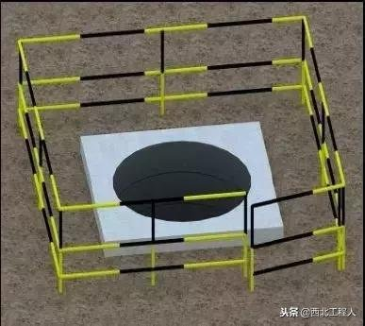

Slide 7
作业过程中可能存在的安全隐患
LOO
17、搭建脚手架无验收牌，无定期检验签名；
18、在高处平台、孔洞边缘、安全网内休息或倚坐栏杆；
19、擅自穿越安全警戒区；
20、上下爬梯或特殊脚手架时，未仔细检查是否牢固就盲目攀爬；
21、不按规程规定拆除脚手架，拆除时上下同时作业或将脚手架整体推倒；
22、擅自拆除上下爬梯、孔洞盖板、栏杆、隔离层，或拆除上述设施后不设明显警告标志，未及时恢复；
23、使用不规范的梯子或损坏严重的梯子，或梯脚无防滑措施；
24、两人站在同一梯子上工作，或站在最高两档上；

Slide 8
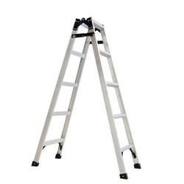
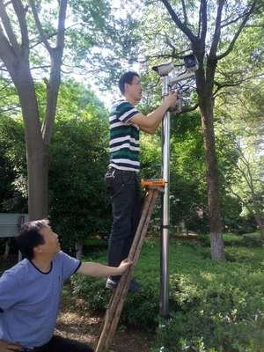
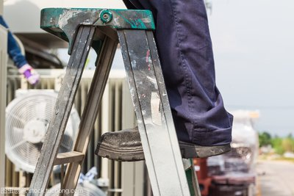

Slide 9
作业过程中可能存在的安全隐患
LOO
25、站在石棉瓦、油毡、苇席等轻型简易结构的屋面上工作；
26、凭借栏杆、脚手架、瓷件起吊重物；
27、非操作工操作起重机；
28、非起重人员指挥起吊及非特种作业人员从事特种作业；
29、吊物捆扎、吊装方法不当，在吊物上堆放、悬挂零星物件；
30、起吊超过额定负荷的物件且无措施；
31、指挥信号不明，重量不明起吊；
32、吊车吊重物直接进行加工作业；
33、起吊时歪拉、斜吊；
34、工件上站人或工件上附有悬浮物时起吊；

Slide 10
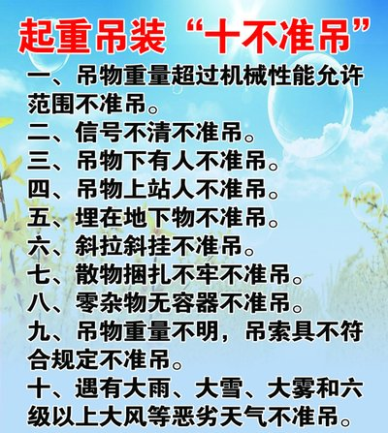
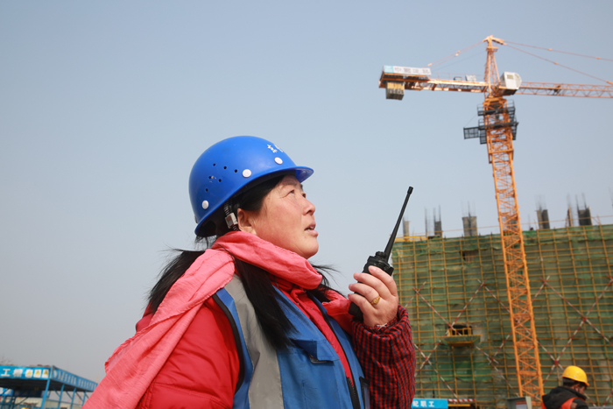
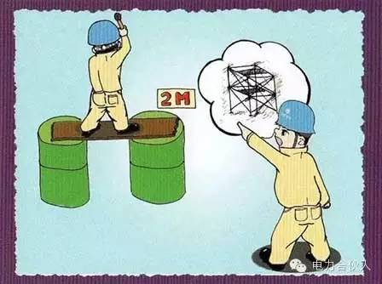

Slide 11
作业过程中可能存在的安全隐患
LOO
35、无安全措施起吊氧气、乙炔瓶等易燃易爆危险品；
36、带棱角、刃口的物件为包、垫起吊；
37、起吊埋在地下的不明物件；
38、起吊大件或不规则组件时，未拴以牢固的溜绳；
39、起吊钢板、管子、毛竹、钢材等较长易滑构件时采用兜吊的方式；
40、起重机工作完毕后，未及时摘除吊钩上的钢丝绳并将吊钩升起，或未切断电源；
41、跨越或手扶在运行的卷扬机及设备钢丝绳上；
42、将双链条葫芦拆成单链条使用；

Slide 12
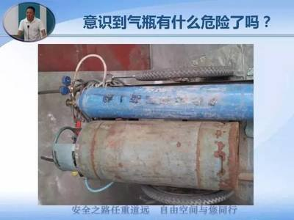
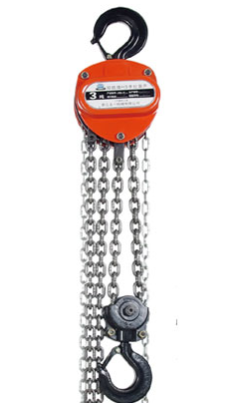

Slide 13
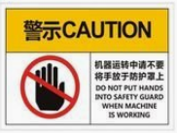
LOO
作业过程中可能存在的安全隐患
43、操作链条、电动葫芦时，站在葫芦正下方；
44、无证操作、驾驶各种机动车辆；
45、厂内机动车辆行驶时违章带人；
46、施工机械、机动车辆超铭牌使用；
47、现场车辆运输装运设备不封车；
48、转动机械的操作人员在工作时戴手套作业；
49、使用砂轮机、车、钳、钻等切割机械不戴防护眼镜；
50、运行中将转动设备的防护罩打开或将手伸入遮拦内，戴手套或用布、棉纱对转动部位进行清扫或检查维修等；

Slide 14

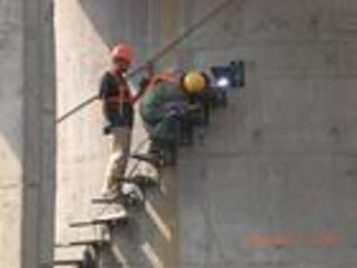

Slide 15
LOO
作业过程中可能存在的安全隐患
51、在机械的转动、传动部分的防护罩上坐、立、行走或用手触摸运转中机械的转动、传动、滑动部分及旋转中的工件；
52、使用卷板机卷板时，板上站人；
53、工作电梯运行时电梯门或层间门关闭不严；
54、敲打电梯层间联络的电信器材或强制解锁运行；
55、电梯超载运行或货用电梯人货混载；
56、进入易燃、易爆区的机动车辆排气管未加设防火罩；
57、在易燃、易爆或禁火区域携带火种、吸烟、动用明火、穿带铁钉的鞋；

Slide 16
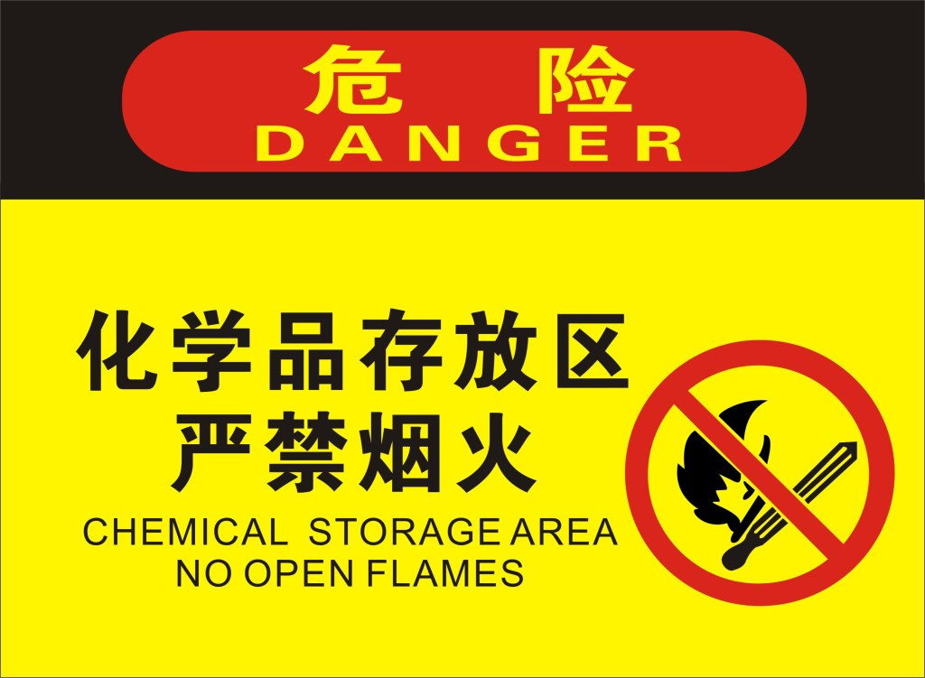
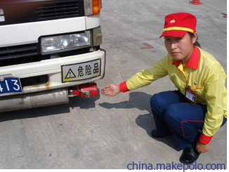
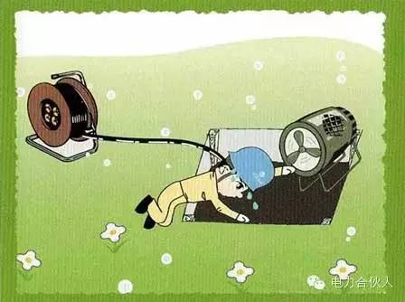


Slide 17
LOO
作业过程中可能存在的安全隐患
58、不及时关闭氧气、乙炔阀门就离开工作场所；
59、乙炔、氧气管混用，氧气、乙炔瓶混放在一起；
60、高处电、火焊作业，对下方的设备不采用防火隔离措施；61、随意损坏消防器材或移作他用；
62、随意堵塞消防通道或取用消防水；
63、压力容器、锅炉水压试验升压过程中，在承压部件上作业；

Slide 18
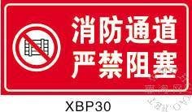
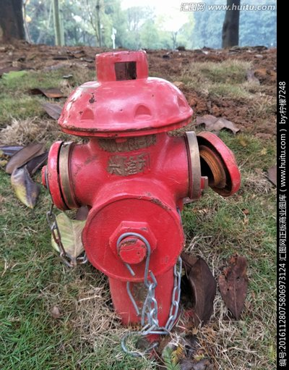
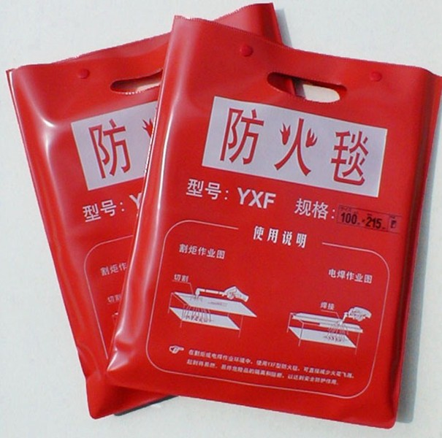

Slide 19
LOO
作业过程中可能存在的安全隐患
64、工作现场用明火取暖；
65、对有压力、带电、充油的容器施焊或未采取措施对盛过油的容器施焊；
66、焊接、切割工作前未清理周围的易燃物，工作结束后未检查清理遗留物，留下火种；
67、打锤时戴手套或挥动方向正对人；
68、高处清理垃圾时抛掷或堵塞通道；
69、掉在安全网或防护棚内的杂物，在收工前未及时清理；
70、未经有关部门同意，在厂房内任意打孔。

Slide 20
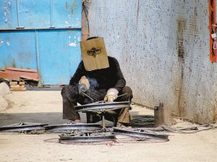
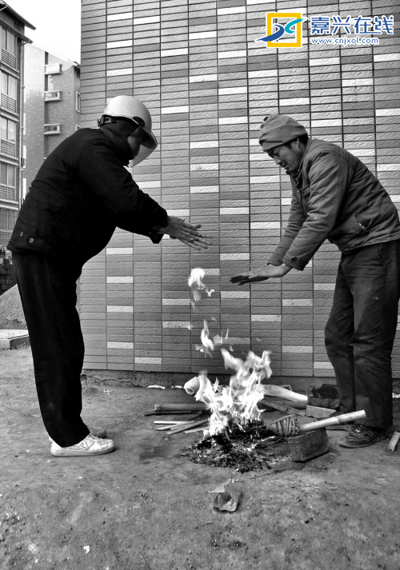
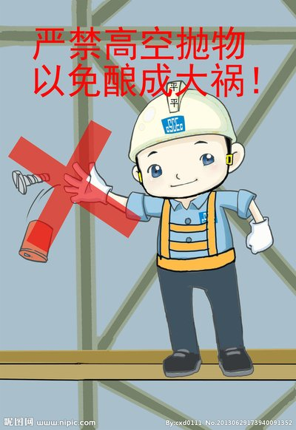

Slide 21
02
装置类隐患

Slide 22
LOO
装置中可能存在的安全隐患
1、配电盘、电源箱非防雨型临时开关箱等配电设施无可靠的防雨设施；
2、电焊机、卷扬机等小型工作机械无可靠的防雨措施；
3、在电缆沟、隧道、夹层、锅炉烟道内工作不使用安全电压行灯照明或行灯电压超过36伏；
4、在金属容器内、管道内、潮湿的地方使用的行灯电压大于12伏；
5、使用220伏及以上电源作照明电源，无可靠安全措施；
6、在金属容器内施焊时，容器外围设专人监护；
7、焊把或电焊机二次接线绝缘不良，有破损；
8、电焊机外壳无接地保护；

Slide 23
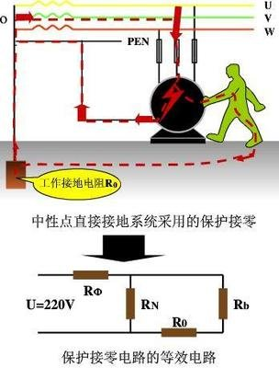
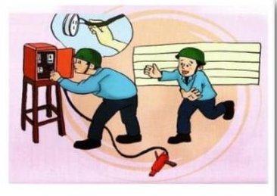
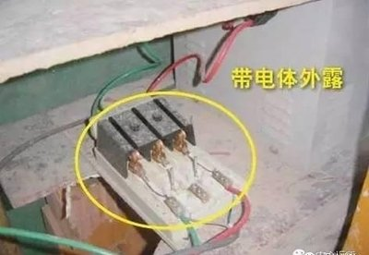
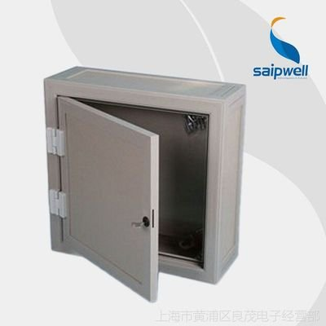

Slide 24
LOO
装置中可能存在的安全隐患
9、电火焊线、电源线不集中布置、走向混乱，过通道无保护措施；
10、现场低压配电开关护盖不全或导电部分裸露，电气安全工器具、绝缘工具未按规定定期试验；
11、一个电气开关控制两台及以上电动设备；
12、流动电源箱无漏电保护器或漏电保护器失灵；
13、现场使用不规范的流动电源箱、开关、电源板；
14、电动工具、电动机械不符合国家有关安全标准；
15、脚手架搭设后未经使用部门验收合格并挂牌后就投入使用；
16、脚手板未按标准敷设或有探头板未绑扎牢固；

Slide 25
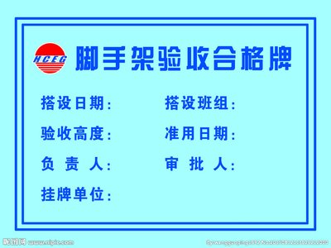
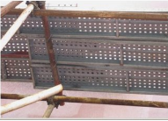
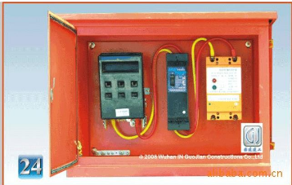
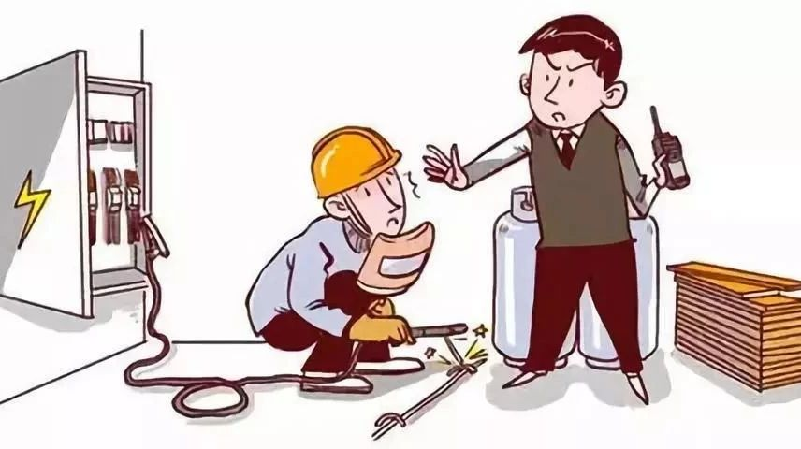

Slide 26
LOO
装置中可能存在的安全隐患
17、脚手板有虫蚀、断裂现象或强度不够，质量不能满足高空作业要求；
18、高处作业的平台、走道、斜道等处未装设防护栏杆或未设防护立网；
19、高处危险作业下方未搭设牢靠的安全网；
20、防护隔离层、安全网搭设不牢固、不可靠；
21、工作现场、高处作业区域的孔洞上无牢固盖板或围栏；
22、深沟、深坑四周无安全警戒线或围栏，夜间无警告红灯；
23、夜间高处作业或炉膛内作业照明不足；

Slide 27
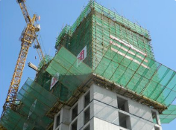
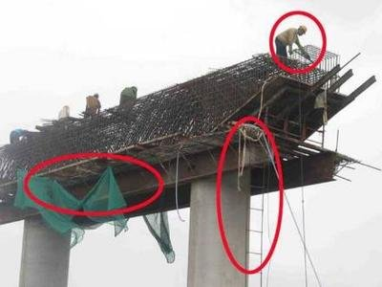
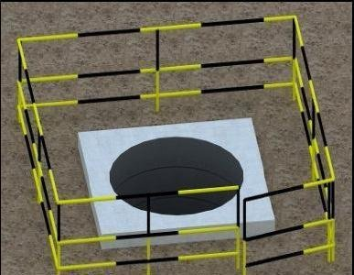
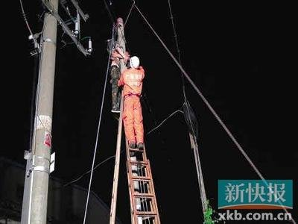

Slide 28
装置中可能存在的安全隐患
LOO
24、高处交叉作业、拆除工程等危险作业，四周无安全警戒线；
25、脚手架上堆物超过其承载能力；
26、高处作业临边未设防护栏杆和挡脚板；
27、安全设施损坏或有缺陷未及时组织维修，或工作完毕后不及时回收；
28、在有粉尘或有毒有害气体的室内或容器内工作，未设防尘或通风装置；
29、易燃易爆区域使用普通电器设备；
30、易燃易爆区、重点防火区，消防器材配备不齐，不符合消防规程要求，无警示标志；
31、现场消防通道不畅通、消防器材不能定期检查；

Slide 29
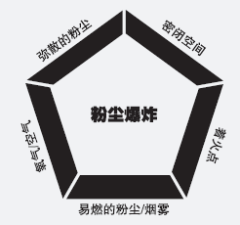
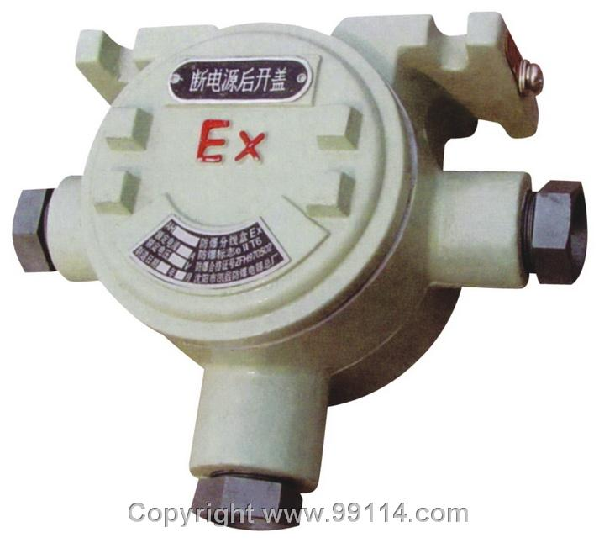

Slide 30
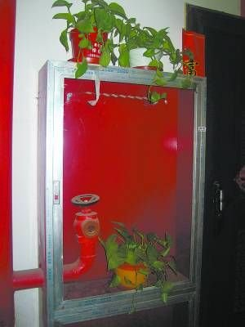
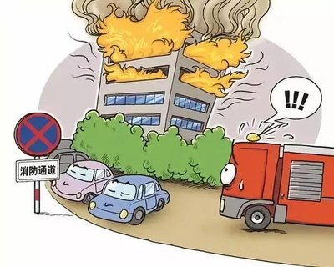

Slide 31
装置中可能存在的安全隐患
LOO
32、消防水压力不足，为按规定设置消防水管及水龙头；
33、焊接作业使用不防火型挡风帆布；
34、起重设备制动、信号装置、显示装置及保护装置失灵或有缺陷；
35、使用不合格的吊装工器具、或未按规程要求对起重设备定期检验；
36、吊挂的重物长时间不放到地面上，未将葫芦手拉链条拴在起重链上，并在重物上加保险绳；
37、机械转动、带电部分无防护罩；
38、建筑材料不按规定卸车、存放，施工场地未做到工完、料尽、场地清。
39、拆除的木料、脚手架、钢模板、架杆等未及时运走，堆放杂物；
40、现场材料、构件、设备堆放杂乱，未分类摆放。

Slide 32
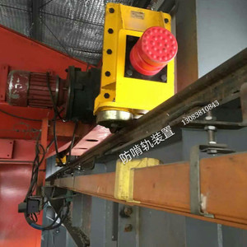
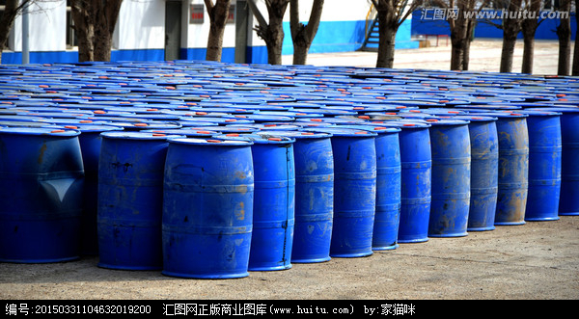

Slide 33
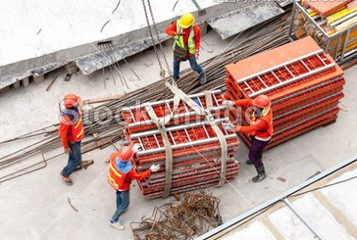
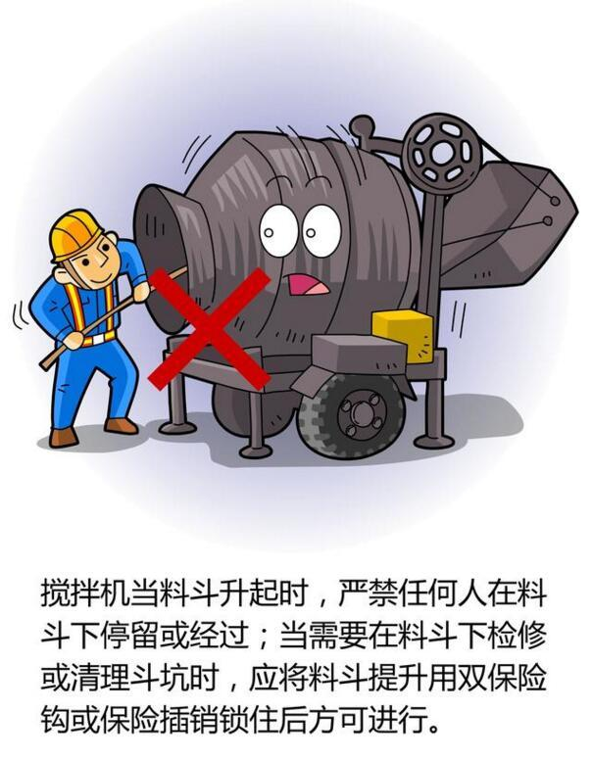

Slide 34
03
管理类隐患

Slide 35
LOO
管理过程中可能存在的安全隐患
1、发布违反有关安全生产法令、法规和规章制度的命令，违章指挥工作；
2、无视安监部门的整改通知要求，未及时消除安全隐患；
3、对工人发现的装置性违章和技术人员拟定的反装置性违章不闻不问，不组织消除；
4、不认真吸取教训，未及时采取有效措施，致使同类事故重复发生；
5、规程和规章制度不放在现场，或不健全；
6、招用未经资质审查或审查不合格的外包队伍，将工程分包给不具备相应资质的外包队伍；

Slide 36
7、安排未经安全教育和技术交底或安全考核不合格的人员进行现场工作；(微信号：技成培训)
8、安排不具备特种作业资格的人员进行特种作业；
9、违反职业
禁忌症的有关规定，安排不符合身体健康要求的人员上岗；
10、不顾职工身体实际状况，强令工人加班加点，超负荷劳动；
11、违章指挥，默认工人违章作业、冒险作业、在没有可靠的技术措施和安全保障措施的状态下工作；

Slide 37
管理过程中可能存在的安全隐患
LOO
12、班组长（工作负责人）班前不进行安全交底，无交底记录；
13、重大起重、运输作业、特殊高处及带电等危险性作业项目，无组织、技术措施和作业指导书，未指定监护人或在易燃、易爆区周围动火未填写动火工作票，工作负责人就组织工作；
14、工作项目无安全措施或未交底，工作负责人就组织工作；
15、经批准的作业指导书或安全措施有错误或缺陷，审批者负主要责任，编写者负直接责任；
16、工作负责人、审批者不按安全工作规程要求填写和签发工作票、操作票；
17、工作负责人擅自更改经批准的技术措施、安全措施或工作票、操作票、危险点分析卡和作业指导书；

Slide 38
18、安排工作方法、程序不当，以致工作中危害工人的生命安全和身体健康，如领导安排在金属容器内同时进行电焊、火焊或气割工作；
19、安排或默许六级以上恶劣天气时进行高空露天作业，或在霜冻、雷雨天气条件下进行高空作业，无防滑、防跌措施；
人员看不见指挥信号时进行起吊作业；
20、安排或默许工作地点风力达到五级时进行受风面积大的起吊作业，或风力达到六级以上时，或遇有大雪、大雾、雷雨等恶劣天气，或照明不足指挥人员看不清工作地点、操作人员看不见指挥信号时进行起吊作业；
21、安排或默许不具备相关安全知识、不会使用消防器材的人员在易燃、易爆区工作；

Slide 39
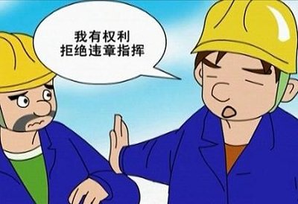
管理过程中可能存在的安全隐患
LOO
22、在易燃物品及主要设备上方进行焊接，下方无监护人，未采取防火等安全措施；
23、各工作单位领导没有及时组织对划分的文明工作区域进行清理。擅自决定变动、拆除、挪用或停用安全装置（设施）；
24、默许机械设备未按计划检修、带病运行；
25、决定让设备带病运行或超出力运行；

Slide 40
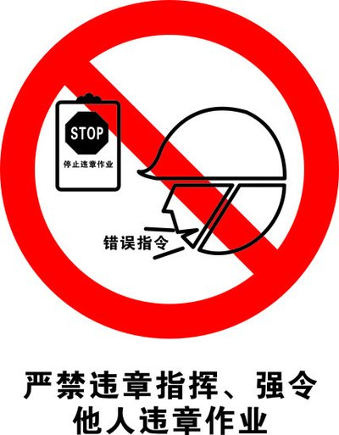
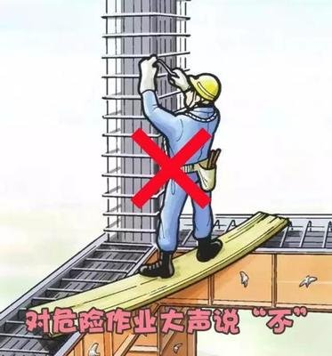
26、发生事故（包括未遂事故）后不及时按照“四不放过”的原则组织并主持对事故进行调查、分析、不进行全员受教育工作；
27、进行违章处罚时，碍于情面或指使有关人员降低处罚标准或免于处罚；
28、不充分支持安监部门履行职责；
29、对作业性违章、装置性违章、指挥性违章和制度性违章未发现、不制止、不纠正或不进行处罚和教育。

Slide 41
04
“两票三制”类隐患

Slide 42
“两票三制”类安全隐患
LOO
1、设备检修前，工作负责人和工作许可人不同时到检修现场检查安全措施是否已正确完善执行；
2、工作票、操作票上无危险点分析与预控措施，或工作成员未在危险点预控措施上签字认可就开工或操作；
3、办理工作票代签名或无票作业；
4、在填写操作票时涂改，电气设备不按规定使用双重名称；
5、现场工作时，工作票不随身携带；
6、在生产设备上进行填盘根、换表计等简易工作时，不办理工作票；
7、工作中更换工作负责人不办理变更手续；
8、转动设备检修结束后，工作票未收回就送电试转；

Slide 43
9、检修工作期限超限，不及时办理延期手续；工作结束后不及时进行工作票终结；
10、电气几个操作项目合填在一张操作票上，不分别填写；
11、擅自扩大工作票上的工作内容；
12、进场工作前，工作负责人未向工作班成员交待安全措施及注意事项就开工；
13、工作人员工作前不了解、不检查安全措施就工作；
14、操作前不认真看清操作票是否已发令及所属人员都已签名；
15、操作中不按操作票逐项操作打“√”；
16、同时持两份操作票，交叉操作；
17、工作班成员与工作票成员不符合，工作成员不了解工作内容；

Slide 44
“两票三制”类安全隐患
LOO
18、检修工作中工作负责人离开工作现场，不指定临时代理人；
19、未查明工作票是否收回及是否具备送电条件即送电，停送电不使用停送电联系单；
20、在带电设备外壳上工作，未填用第二种工作票；
21、操作时不唱票、复诵、复诵不严肃，声音微弱，双方听不清；
22、检修工作结束后，工作负责人和工作许可人不同时到检修现场检查；
23、操作监护人不到位，操作人擅自操作。监护人不监护，与操作人员一起操作，或离岗从事其他活动；
24、操作前不核对操作位置、编号，不核对模拟图；

Slide 45
25、操作前准备工作未做好，不带钥匙、工具等，不检查验电笔、摇表是否完好；
26、操作前不核对设备名称和编号；
27、运行班长对夜间许可进行的抢修工作事项，不进行详细记录；
28、交接班不认真、交接不清楚；
29、岗位交接班制度不严，不坚持开交接班会，不在岗位上进行交接；(微信号：技成培训)
30、未按照交接班程序，交班者先签名或未到正点以及接班人未签名就交班；
31、不按规定进行设备系统、运行工况检查就交班；

Slide 46
“两票三制”类安全隐患
LOO
32、值班记录本记录马虎、不全，字迹不清，乱勾乱划；
33、巡回检查不准时，检查不到位，不按规定的路线巡检，不随身携带检查工具等；
34、设备不按规定的时间进行设备定期轮换；
35、制粉系统不进行定期抽粉和执行粉仓降粉工作；
36、值班监盘不认真，表计变化发现不及时，抄表弄虚作假；
37、值班人员不请示就擅自离开工作岗位；
38、热力系统重大操作不使用操作票，监护不到位或降低监护等级；
39、擅自移动安全设施或变更工作票中的安全措施进行工作。

Slide 47
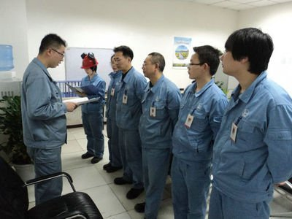
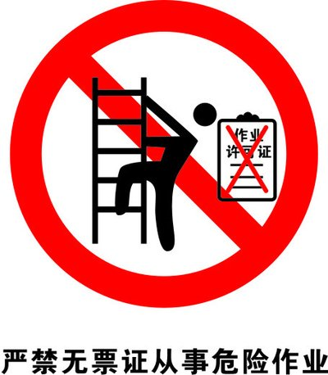
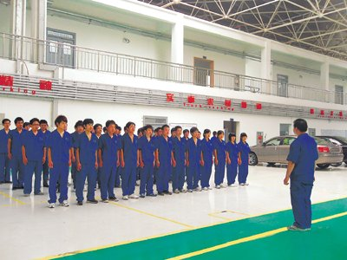

Slide 48
05
触电及机械伤害类隐患

Slide 49
LOO
触电及机械伤害类隐患
1、转接地线前不验电或验电时间不充分；
2、工作结束后，漏拆自行加装的接地线等，安全措施未恢复至开工前状况；
3、装拆接地线顺序颠倒；
4、电机试转外壳未接地；电动工具无接地线；
5、漏挂、错挂、未挂警告牌及标示牌；
6、高压试验时，带电设备周围及通道未设围栏标志；
7、接电源线时，将电源线直接挂在闸刀的熔丝上；用铜丝代替熔丝；
8、乱拉、乱接低压线路，使用不合格的电线、电缆。

Slide 50





Slide 51
触电及机械伤害类隐患
LOO
9、使用外壳破损（或无盖）的电源闸刀，不使用电源插头，直接将导线插入插座；
10、非电气人员擅自接电源线；
11、使用电钻、磨光机等电动工具不带绝缘手套；
12、使用电动工具遇临时停电后不及时切断电源；
13、检修工作结束后，电动工具或行灯电源不切断电源就收电源线；
14、使用超周期或绝缘不合格的电气工具进行工作；
15、在仪表保护电源回路上接电炉等负荷；
16、电气操作时不使用绝缘工具；
17、不经许可任意解除闭锁装置；

Slide 52
LOO
触电及机械伤害类隐患
18、单人留在开关室、升压站等处进行工作；
19、巡检人员动手摸开关执行机构或移动遮拦跨越安全距离；
20、低压带电作业不设专人监护；(微信号：hse123_com)
21、使用钳型电流表测电流时未带绝缘手套；
22、用毛刷清扫电气端子和开关时不用绝缘胶带包裹毛刷金属部分；
23、在汽包等金属容器内工作未按规定使用行灯；
24、认为设备负载不大，直接拉合刀闸，不用开关操作；
25、盲目在自以为停运已久的设备上工作；

Slide 53





Slide 54
触电及机械伤害类隐患
LOO
26、在油区未停电的设备上工作；
27、在控制回路上工作，不带图纸，不核对现场接线端子编号，凭经验工作；
28、用湿手触摸电灯开关及其他电气设备，用湿布擦拭带电低压设备及电灯炮；
29、拿长毛竹、梯子等长物进入高压室、升压站无人监护；
30、在带电设备周围用钢卷尺、皮尺进行测量工作；
31、没有查清电缆是否带有电压就盲目割锯；
32、开沟、挖土前不清楚地下有无电缆、管道，擅自开挖；
33、开启电焊机时，一手搭在电焊机上，另一手推合开关；

Slide 55





Slide 56
LOO
触电及机械伤害类隐患
34、进行电焊工作时，焊机外壳不接地，使用有缺陷的焊接工具；
35、电焊线敷设在卷扬机钢丝绳上面或下面；
36、在照明回路上接电焊机或其他电源；
37、专用盘内用钢丝钳取熔丝；
38、雷雨天气巡视室外高压设备不穿绝缘靴；
39、运行中将转动设备的防护罩或遮拦打开，或将手伸入遮拦内；
40、对裸露的齿轮、链条、皮带、轴头等转动部分进行清扫或其他工作；
41、从事机械加工时戴手套工作；

Slide 57




Slide 58
触电及机械伤害类隐患
LOO
42、使用无防护罩的砂轮，用砂轮研磨时不戴护目眼镜，或在砂轮的侧面研磨工件；
43、戴手套或把抹布缠在手上清拭运转机器的固定部分；
44、使用钻床时。用手直接抓住工件打孔；
45、切削工件时对面有人；
46、钳工台前面未设置防护铁丝网；
47、女工作人员进入生产现场工作，未将长发盘在工作帽内；
48、为图省事，抄近路，跨越机械设备的转动部分；
49、转动设备的靠背轮等处未加装防护罩或防护罩未固定牢固就启动；
50、启动运输皮带前没有联系，也为启动警告铃就启动；

Slide 59
51、在输煤皮带上站立行走或跨越皮带；52、在转动的输煤皮带架上清理积煤；
53、安装管道法兰进行对接时，直接用手去测试螺栓孔的位置；
54、人在磨煤机内更换大瓦时盘动大罐；
55、进入磨煤机进口清理堵煤时不压回粉管，不断开电源，不设监护人；
56、铲车超负荷运载，铲车铲工件时人站在叉架上；
57、不是专业起重人员擅其起吊重物操作；
58、在设备管道上，挂吊具起吊重物；
59、未经生产技术部门审核许可就在楼板或构架上打孔；
60、戴手套轮大锤，不注意周围是否有人。

Slide 60
06
高处作业类隐患

Slide 61
高处作业类隐患
LOO
1、在2米以上高度工作不系安全带；
2、安全带使用前不检查，使用中不按规定佩带；
3、安全带、安全绳未按规定进行静拉力试验；
4、使用安全带时挂钩挂在不牢固的构件上，或未按规定高挂低用；
5、用不合格的钢丝绳、麻绳起吊重物；
6、戴安全帽时没有按规定系好绳带；
7、使用不合格的梯子或不正确使用梯子，梯子与地面的倾角过大或过小；将梯子放置在不稳固的支撑物上登高作业，或人站在梯子上工作时移动梯子，梯子底脚未采取防滑措施；

Slide 62





Slide 63
LOO
高处作业类隐患
8、在梯子上使用电动工具，没有做好防止触电坠落的安全措施；9、站在梯子上工作无人监护或没有扶好梯子；
10、在1.5米以上且没有装设栏杆的平台或脚手架上不系安全带进行工作；
11、搭设脚手架时，脚手架及踏板绑扎不牢固，脚手板敷设虚悬，厚度不合规格，两头没有进行绑扎固定；12、脚手架上未挂搭建和验收牌，未定期进行检查确认；
13、对开启的电缆孔洞、地沟盖板等不设安全警示标志；
14、在屋顶、杆、吊桥及其他危险边缘进行高处作业时，临空的工作面不设安全网或防护栏杆；

Slide 64





Slide 65
高处作业类隐患
LOO
15、楼梯、平台、栏杆、盖板检修中拆除后，未及时恢复；
16、在玻璃钢瓦、木板顶、油毛毡、石棉瓦等处上部工作，未采取防止踏空坠落的安全措施；
17、酒后进行登高作业；
18、患有高血压、心脏病、贫血等不适宜从事高处作业病症的人从事高处作业；
19、监护人不到现场擅自进行高处作业；
20、起吊物上面站人，起吊重物无人监护指挥；
21、人员从悬吊重物下面行走或停留；
22、人员高处作业转移时不系安全带。

Slide 66




Slide 67
07
交通运输类隐患

Slide 68
LOO
交通运输类隐患
1、出车前不做车况检查或车况有问题没有处理好就行车；
2、货物没有绑扎牢固，驾驶人员不检查就擅自开车；
3、车辆起步快，转弯下坡快或空档溜车；
4、驾驶人开车途中与人闲聊；
5、交会车时不减速或同向行驶车距不够；
6、厂内机动车辆超速行驶或载人、驶出厂区；
7、道路结冰或下大雪时未装防滑链开车；
8、不严格执行“三检查”（出车前、途中和收车后检查）制度。

Slide 69





Slide 70
08
消防及环保类隐患

Slide 71
消防及环保类隐患
LOO
1、氧气瓶、乙炔瓶同车搬运，使用中间距小于8米；露天存放无遮盖并暴晒；
2、使用减压阀失灵的氧气、乙炔压力表，或不检查是否漏气；
3、不办理动火工作手续，在易燃、易爆区与范围内工作；
4、电焊作业时，火星落在易燃物上，未检查；
5、油箱内存油未完全放尽，油系统亦未隔绝，防火防爆措施不完善即进行电焊；
6、进入油库区等重点防火部位，不交出火种擅自进入；
7、易燃易爆物品不按指定地点存放；
8、未经许可在现场清扫擦拭设备；
9、将煤油、汽油、汽轮机油、润滑油等倒入地沟内；
10、高温管道保温层粘有油渍，不及时更换处理；

Slide 72





Slide 73
消防及环保类隐患
LOO
11、煤粉着火时用压力水浇注着火的煤粉；
12、电气设备着火时，不拉开电源就灭火；
13、化学烘箱内烘烤食物；
14、擅自使用电炉子；
15、消防器材不经允许私自使用，使用后不放回原处；
16、现场清扫擅自动用消防栓、水龙带；
17、发生火情动用灭火器材不汇报、不记录；
18、用过的破布、棉纱随处乱扔；
19、影响环保的重大操作不向环保管理部门报告。

Slide 74





Slide 75
09
设备及PPE类隐患

Slide 76
设备及PPE类隐患
LOO
1、起重作业人员，不事先对设备及周围环境进行检查就作业；
2、启动电机时，不注意观察电流变化情况和转动方向；
3、启动电机的间隔时间和次数不按有关规定执行；
4、启动6kv以上电动机不与电气值班人员联系；
5、穿钉子鞋及未穿专用工作服进入发电机膛内工作；
6、使用台钳时用锤打紧固；
7、装配工件时不用铜棒而用榔头直接打击工件；
8、磨煤机停运时，系统内存粉未抽尽就停磨；
9、磨煤机进口有积煤，采用加大负压的方法抽积煤；

Slide 77




Slide 78
LOO
设备及PPE类隐患
10、高处作业不使用工具袋、上下抛掷工具，向下抛杂物，物件存放不当坠落；
11、卷扬机工作现场未设警告标志，人员随意通行，卷扬机运行时调整滚筒上的钢丝绳；
12、起吊重物时，周围未设置围栏或警告标志；
13、在起吊物下伸头、伸手、查看、清洗擦拭吊件；
14、手拉葫芦超负荷使用，下吊钩倒扣在起重链条上；15、起吊工件时手放在钢丝绳上；
16、在容易绊倒的场所不设警示牌；
17、进行土建施工和地面打洞时，不设置围栏，不挂警告牌，晚间不挂红灯；

Slide 79





Slide 80


设备及PPE类隐患
LOO
18、在容器内工作，容器外不设监护人；
19、汽水系统未隔离，带压紧法兰螺栓、螺母；
20、炉膛吹灰时，打开检查孔，观察锅炉燃烧情况；
21、进入粉仓，不做小动物实验，也无其他防范措施；
22、在给粉机电动机未切断电源的情况下进行掏粉；
23、冲洗水位计，人站在水位计的正对面；

Slide 81

24、检修人员消除燃烧器漏粉等缺陷，不联系司炉；
25、不停强力风扇电源移动电扇；
26、化学试管加热时把管口对准自己或别人；
27、在运行中的防爆门、看火孔、汽包、水位计旁长时间停留；
28、卸酸、碱时不带防护眼镜、口罩、手套、不穿胶靴。

Slide 82
10
其他综合类隐患

Slide 83
LOO
设备及PPE类隐患
1、长期休假后，不经考试培训就上岗；
2、外借工、临时工未办理许可手续就进入现场工作；
3、要害部位，未办理手续擅自出入；
4、上班不按规定着装；
5、热工人员在现场工作时，不与运行人员联系就擅自动表计及测点；
6、检修结束后不认真验收就终结工作票，不清理现场；
7、拆电动机时，电缆头接线不做记号；
8、在高温物体周围工作时，不穿长衣、长裤，接触高温物体时不戴手套；
9、冲灰、打焦时穿背心，裤脚塞在胶鞋内；

Slide 84
10、炉水取样时不戴手套；
11、在皮带上取煤时袖口不扣好；
12、离子交换器反冲洗时，不监护、不观察是否跑树脂；
13、不按时抄表、记录，有可疑情况不分析；
14、化学药架上存放食品和餐具；
15、化学分析时，不按要求等待反应时间、上升温度，不按标准作化学分析，估计分析结果；
16、冷却水量不足时，盲目冲洗取样器；
17、炉水取样时，不开冷却水或取样流速太大；
18、点火时，不按规定定期排污和就地水位计冲洗工作；

Slide 85
LOO
设备及PPE类隐患
19、磨煤机运行中，给煤机箱盖敞口运行；刮板给煤机不盖盖板，敞口运行；
20、磨煤机油系统上、下油箱油位校对制度不严；
21、司炉启动、停止磨煤机、给煤机，不联系司磨；
22、解列投用一次风挡板或吹洗备用一次风管，不校对，不复述；
23、工作组成员工作任务不明确，不事先进行了解，盲目跟在别人后面工作；

Slide 86
设备及PPE类隐患
24、地面孔洞盖板随意使用、移动后不恢复原样；
25、控制室、工程师站、电子设备间内使用手机等无线通信设备；
26、频繁操作项目不执行操作票凭经验操作；
27、重大操作无相应书面措施和危险点分析与预防性控制措施。

Slide 87





Slide 88

感谢您的聆听

